Slide 1
UNIVERSIDADE FEDERAL DE PELOTAS
UNIVERSIDADE ABERTA DO SUS
ESPECIALIZAÇÃO EM SAÚDE DA FAMÍLIA
Melhoria da prevenção e do controle dos cânceres do colo do útero e da mama na UBS Centro, Esperantina/PI
Especializando: Raúl Cubila
Orientadora: Marta Caires de Sousa

Slide 2
Introdução
O presente trabalho expressa o comportamento de uma intervenção que buscou a melhoria da prevenção e do controle dos cânceres de colo de útero e da mama na UBS/ESF Centro, no município de Esperantina/PI.
As neoplasias, atualmente, constituem a segunda causa de morte em mulheres brasileiras, sendo que o câncer de mama ocupa o primeiro lugar, seguido do câncer de pulmão, cólon e reto e colo uterino.

Slide 3
Introdução
Esperantina possui aproximadamente 38.607 habitantes.
Possui uma população flutuante.
A maior parte da população mora na área urbana.
Possui 18 Unidades Básicas de Saúde - 10 na zona rural 08 na zona urbana.
Possui 16 equipes de saúde da família.
Possui 12 equipes de saúde bucal.
Possui 2 equipes do Núcleo de Apoio a Saúde da Família.
A incidência de câncer de colo de útero e da mama no município coincide com a média do país.

Slide 4
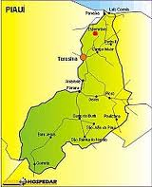
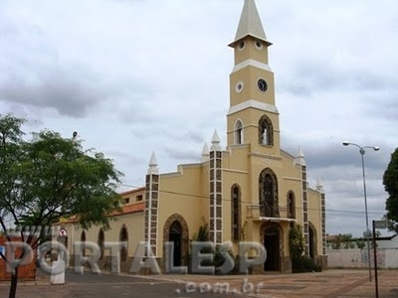
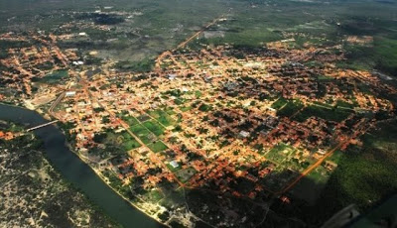
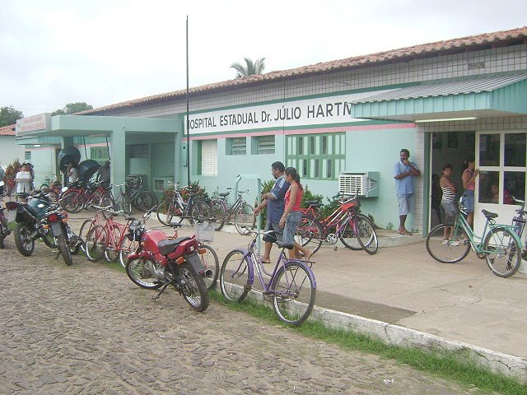
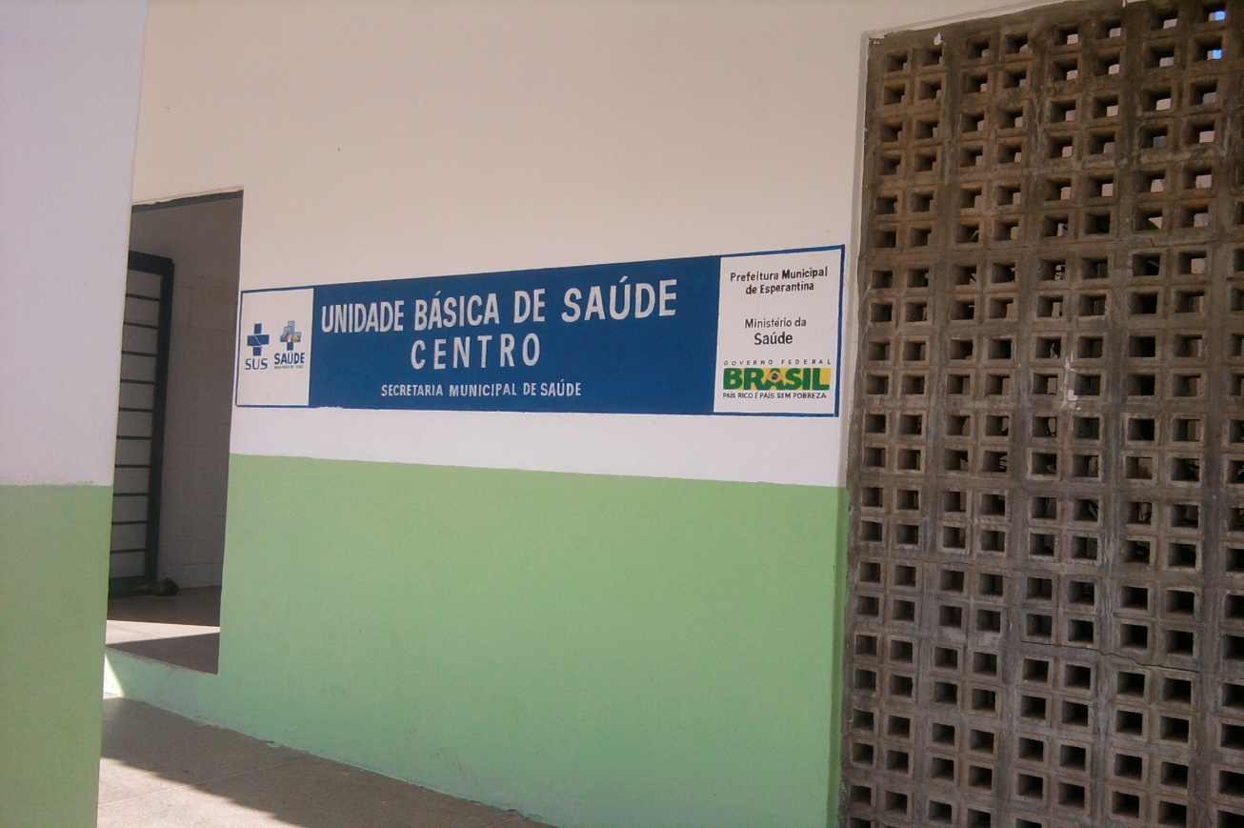
FOTOS DA CIDADE

Slide 5
Introdução
A UBS Centro localiza-se na zona urbana.
Possui uma equipe da Estratégia de Saúde da Família.
Funcionava dentro da maternidade do município, atualmente já possui uma unidade.
Possuía uma população cadastrada de 1.975 pessoas. Atualmente são 2.083 usuários.
Oferece serviço à população não cadastrada que mora nas áreas adjacentes.
O quantitativo estimado de mulheres entre 25 e 64 anos é de 478, e apenas 91 (19%) tinha acompanhamento efetivo para prevenção do câncer de colo de útero.
As mulheres de 50 a 69 anos são 148 e 132 (89%) eram acompanhadas para a prevenção do câncer de mama, e, destas 13 (9,8%) estavam com a mamografia em dia.

Slide 6
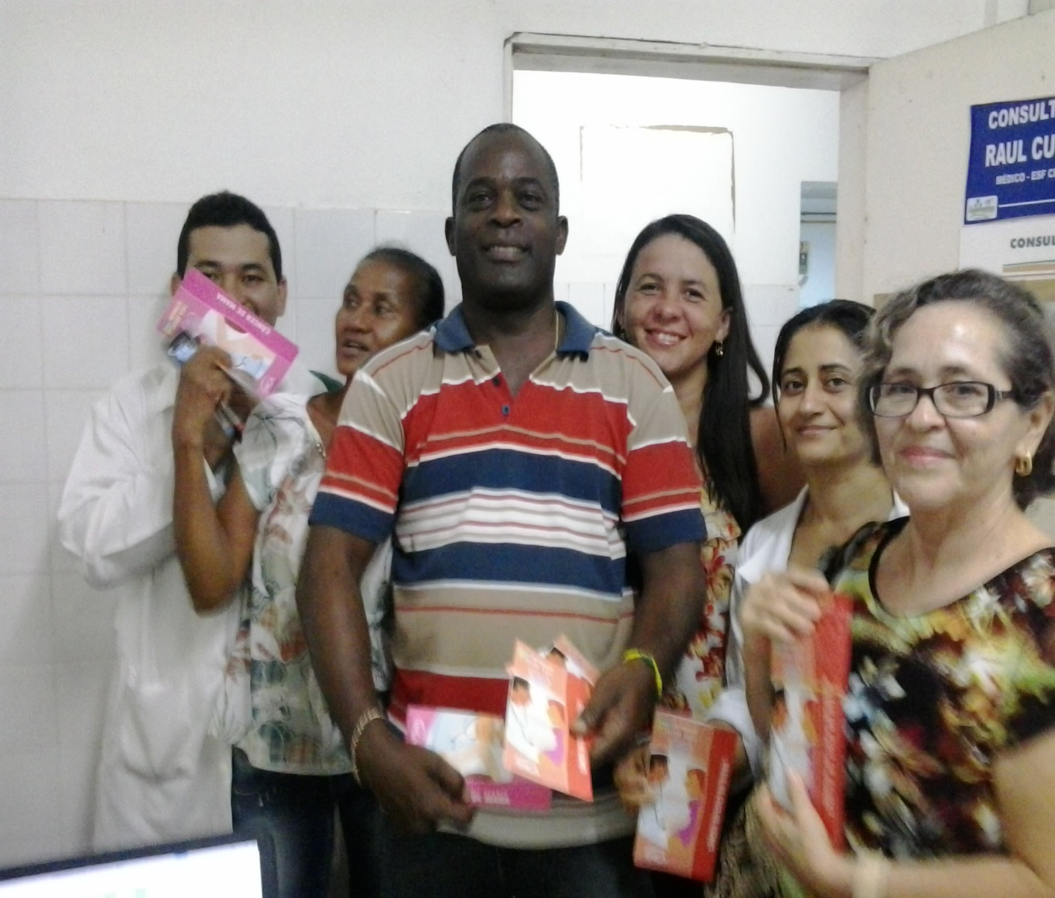
Introdução
A equipe é constituída por:
01 Médico,
01 Enfermeira,
02 Técnicos de enfermagem,
06 Agentes comunitários de saúde
02 Recepcionistas
02 Auxiliares de serviços gerais.

Slide 7
Objetivo geral
Melhorar a prevenção e o controle dos cânceres do colo de útero e de mama na UBS Centro, em Esperantina/PI.

Slide 8
Metodologia
Ações realizadas
Capacitação da equipe;
Re e cadastramento do público alvo;
Envolvimento da comunidade;
Busca ativa das faltosas;
Realização de exames;
Atividades de educação em saúde;
Palestras na comunidade;
Registros adequados;
Monitoramentos.
Projeto de Intervenção realizado durante 16 semanas;
Inicio: novembro de 2014/ finalização: março de 2015.
Utilizou-se a ficha espelho, a planilha de coleta de dados e uma ficha complementar elaborada pela equipe.
Utilizou-se os protocolos estabelecidos pelo Ministério da Saúde.

Slide 9
478 mulheres de 25 a 64 anos – 180 acompanhadas. 148 Mulheres de 50 a 69 anos – 62 acompanhadas.
Resultados

Slide 10
Objetivo 1 - Ampliar a cobertura de detecção precoce do câncer de colo de útero e do câncer de mama.
Meta 1.1 Ampliar a cobertura de detecção precoce do Câncer de Colo de Útero das mulheres na faixa etária entre 25 e 64 anos de idade para 100%.
Exame CP em dia
* Tivemos áreas descobertas por ACS,
* Na UBS realizava o CP apenas em um só dia da semana.
164
135
97
79
34,3%
20,3%
28,2%
16,5%

Slide 11
Objetivo 1 - Ampliar a cobertura de detecção precoce do câncer de colo de útero e do câncer de mama.
Meta 1.2 Ampliar a cobertura de detecção precoce do câncer de mama das mulheres na faixa etária entre 50 e 69 anos de idade para 100%.
Mamografia em dia
* No município não há mamógrafo.
* Muitas mulheres tem dificuldades em ir a outro município para realizar a mamografia.
13
13,5%
14,9%
15,5%
8,8%

Slide 12
Objetivo 2 - Melhorar a qualidade do atendimento das mulheres que realizam detecção precoce de câncer de colo de útero e de mama na unidade de saúde.
Meta 2.1 Realizar 100% de coleta de amostras satisfatórios do exame citopatológico de colo de útero em mulheres de 25 e 64 anos.
Amostras satisfatórias de CP
*Os resultados de 14 CP não tinham chegado até o final da intervenção.
74
92
135
150
100%
94,8%
91,5%
93,7%

Slide 13
Objetivo 3 - Melhorar a adesão das mulheres à realização de exame citopatológico de colo de útero e mamografia.
Meta 3.1 Identificar 100% das mulheres com exame citopatológico alterado sem acompanhamento pela Unidade de Saúde e encaminhá-las paras consultas de ginecologia.
Meta 3.2 Identificar 100% das mulheres com mamografia alterada sem acompanhamento pela unidade de saúde.
Meta 3.3 Realizar busca ativa em 100% de mulheres com exame citopatológico alterado sem acompanhamento pela unidade de saúde.
Meta 3.4 Realizar busca ativa em 100% de mulheres com mamografia alterada sem acompanhamento pela unidade de saúde.

Slide 14
Não existiram casos de mulheres com exame citopatológico alterado sem acompanhamento pela unidade de saúde. Não houve casos de CP alterado.
Não existiram casos de mamografia alterada sem acompanhamento pela unidade. Apenas uma mulher teve a mamografia alterada e está sendo acompanhada pela UBS.

Slide 15
Objetivo 4 - Melhorar o registro das informações
Meta 4.1 Manter registro da coleta de exame citopatológico de colo de útero em registro específico em 100% das mulheres cadastradas.
Registro adequado
*Ao final, os resultados de 14 CP não chegaram e 16 mulheres não tinham ainda realizado o exame.
150
74
135
93
83,3%
77,6%
76,6%
73,2%

Slide 16
Objetivo 4 - Melhorar o registro das informações
Meta 4.2 Manter registro da realização da mamografia e exame clínico anual em 100% das mulheres cadastradas.
Registro adequado
* Ao final da intervenção, a grande maioria das mulheres ainda não tinham realizado a mamografia. Aquelas que realizaram garantiu-se o registro adequado.
50%
37,8%
34,4%
37,1%

Slide 17
Objetivo 5 - Mapear as mulheres de risco para câncer de colo de útero e de mama.
Meta 5.1 Pesquisar sinais de alerta para câncer de colo de útero em 100% das mulheres entre 25 e 64 anos.
Mapear mulheres de risco
*Houve resistência das mulheres em serem avaliadas sobre os riscos .
93,5%

Slide 18
Objetivo 5 - Mapear as mulheres de risco para câncer de colo de útero e de mama.
Meta 5.2 Realizar avaliação de risco para câncer de mama em 100% das mulheres entre 50 e 69 anos.
Mapear mulheres de risco
*Inicialmente houve resistência das mulheres em serem avaliadas por um homem.
87,5%

Slide 19
Objetivo 6- Promover a saúde das mulheres que realizam detecção precoce de câncer de colo de útero e de mama na unidade de saúde.
Meta 6.1 Orientar 100% das mulheres sobre DST e fatores de risco para câncer de colo de útero.
Meta 6.2 Orientar 100% das mulheres sobre DST e fatores de risco de câncer de mama.

Slide 20
Inicialmente, alguns membros da equipe não tinham a compressão sobre orientar as mulheres sobre DST e fatores de risco.
As atividades de promoção de saúde também são parte da rotina do serviço desde muito antes de começar os trabalhos de intervenção.
É habitual o desenvolvimento de orientações ¨rosto-a-rosto¨, até palestras com temas bem definidos relacionados com a prevenção de DST e fatores de risco para câncer de colo de útero e de mama.

Slide 21
Resultados
Maior valor da intervenção
Características dos dados prévios
Cobertura
Qualidade
Adesão
Registro
Avaliação do risco
Promoção de saúde

Slide 22
Discussão
A intervenção proporcionou
Maior interação entre os profissionais da equipe.
Rompeu muitas limitações existentes no desenvolvimento do programa.
Aumento a funcionalidade do programa a partir das atividades de capacitação.
Promoveu maior e melhor relação com a comunidade.
A intervenção forma parte da rotina de serviço.
Cada mulher que é acolhida no serviço é avaliada integralmente.
Realizaram-se orientações às mulheres com idades que não estavam incluídas entre aquelas de risco.

Slide 23
Discussão
As mulheres já conhecem a periodicidade adequada para refazer os exames em concordância com os resultados de exames anteriores.
Já temos a contra referência da média complexidade.
Melhoramos a funcionalidade do serviço, conseguimos diminuir o período de ansiedade da mulher que está na espera dos resultados.
A comunidade teve as informações úteis para a detecção de fatores de risco.
Ainda existem velhas práticas e tabus que atrapalham o bom desenvolvimento das ações de saúde.
Uma parte da população ainda não reconhece a importância de receber uma atenção integral.
Muitos valorizam mais a consulta rápida e simples, onde o médico ou enfermeiro faz renovação da receita da medicação do que fazem uso, sem fazer um bom interrogatório ou um bom exame.

Slide 24
Considerações
As semanas dedicadas à capacitação da equipe teriam de ser aumentadas.
Necessidade de aumentar o engajamento público.
É perfeitamente viável a incorporação da intervenção à rotina do serviço.
Incentivar ao gestor na procura de ferramentas que garantam o controle periódico da qualidade.
Necessidade da existência de um coordenador de programa que seja realmente funcional.
É imprescindível que seja garantida a existência de um mamógrafo no município.
Continuaremos desenvolvendo a rotina do serviço com o estilo desta intervenção. Só poderemos obter resultados positivos se formos constantes. Temos que trabalhar na qualidade técnica, tanto pessoal como coletiva.

Slide 25
Reflexão crítica
"O conhecimento é o melhor investimento que você pode fazer¨.
(Abraham Lincoln)
Esta frase tem me acompanhado durante toda a minha carreira.
Certamente eu tenho mais incógnitas do que conhecimentos. 30 anos de carreira poderia ser o suficiente para saber muito, no entanto, as semanas dedicadas a este curso, agora ao final, terminaram ensinando-me, entre outras coisas, que a palavra ¨muito¨ só seria útil para descrever o que eu ainda preciso saber.
Fui preciso em minhas palavras quanto inicialmente expressei em relação às minhas expectativas sobre o curso ...... ¨me dará conhecimento muito útil na minha formação eterna......¨......¨me disponibilizo para fornecer, juntamente com a equipe, uma atenção inteligente, justa e eficiente¨.

Slide 26
Reflexão crítica
Com o curso consegui aprender a aprender.
Conheci ferramentas especialmente valiosas.
Confirmou a necessidade de reciclagem e atualização que permitem aos profissionais estar melhor preparados
O curso me ajudou a tornar um profissional melhor, tanto em termos de adequação quanto no desempenho.
Enriqueceu o conceito do que significa trabalho ¨em equipe¨.
Deu-me a oportunidade de lidar com excelentes professores, com paciência e dedicação incalculável.
A metodologia do curso permitiu compreender a importância dos elementos sociais e culturais como determinantes no comportamento dos indicadores de saúde da comunidade.

Slide 27
Referências
Brasil. Ministério da Saúde. Cadernos de Atenção Básica. Controle dos cânceres do colo do útero da mama. Ministério da Saúde. Brasília – DF, 2013.
Bim, Cintia Raquel e colab. Diagnóstico precoce do câncer de mama e colo uterino em mulheres do município de Guarapuava, PR, Brasil. Rev. esc. enferm. USP vol.44 no.4 São Paulo Dec. 2010.
World Health Organization. International Agency for Researchon. Câncer. Globocan 2013. Disponível em: http://www.who.int/cancer/about/facts/es/. Acesso em: 10 ago de 2014.

Slide 28
MUITO OBRIGADO!!!

